Slide 1

ГОВОРИ
ПРАВИЛЬНО
Пособие по логопедии
Звук Л

Slide 2
Эта презентация преследует три цели : научить
ребенка правильно произносить звуки, пополнить
словарный запас и тренировка глобального чтения.
Для пополнения словарного запаса ( особенно у
детей с общим недоразвитием речи) целесообразно
сначала давать прослушать названия слов, а затем
выключать звук и спрашивать : - Что это?

Slide 3
  Артикуляционные упражнения
Лопаточка- широкий язык высунуть,рассла-
бить, положить на нижнюю губу. Удержать
10 секунд.
Маятник- рот приоткрыть. Высунуть узкий
язык. Двигать языком вправо-влево, не
убирая его в глубь рта.
Парус- рот широко открыть, узкий язык под-
нять вверх, коснуться бугорков за верхними
зубами. Удержать 10 секунд.

Slide 4
Маляр- сделать упражнение «Парус». Двигать
кончиком языка по небу вперед-назад.
Качели- рот приоткрыть. Высунуть узкий язык.
Тянуться языком то к носу, то к подбородку.
Делать не торопясь.
Иголочка- рот приоткрыть. Узкий напряжен-
ный язык высунуть вперед как можно дальше
Змейка- сделать упражнение «Иголочка».
Узкий, похожий на жало, язык максимально
выдвигать вперед и убирать в глубь рта.

Slide 5
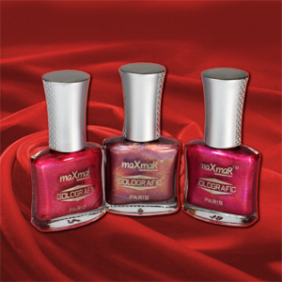
  лак

Slide 6
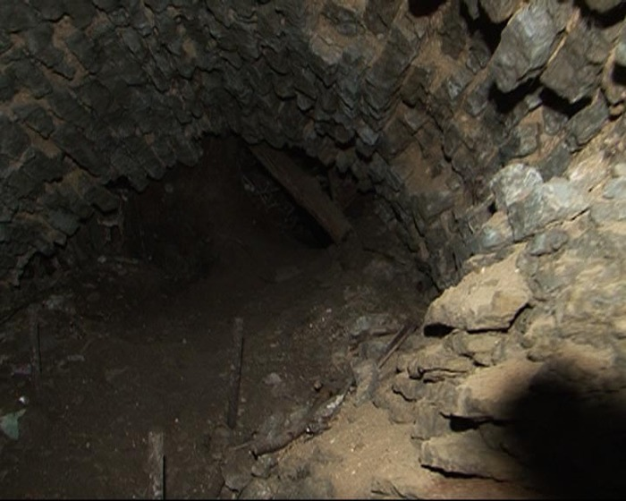
  лаз

Slide 7
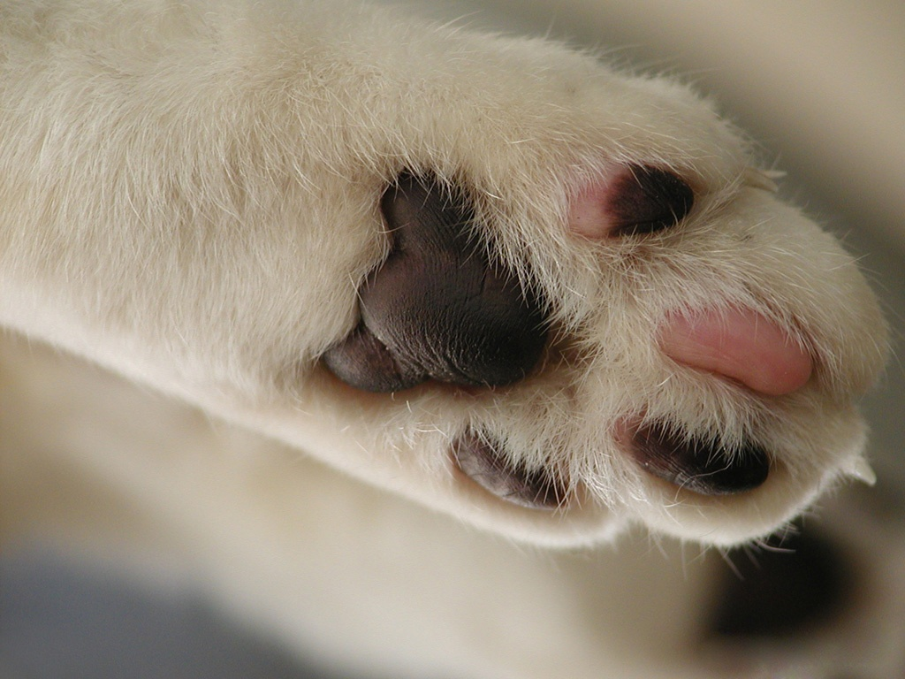
  лапа

Slide 8
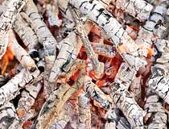
  зола

Slide 9
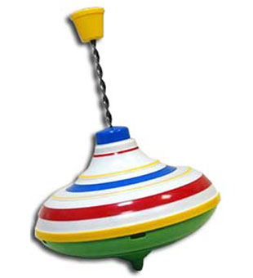
  юла

Slide 10
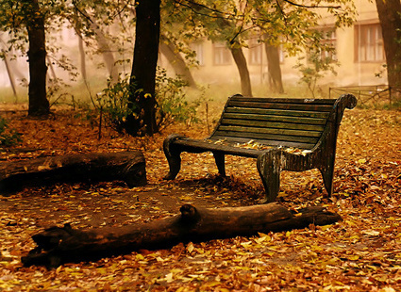
  лавка

Slide 11
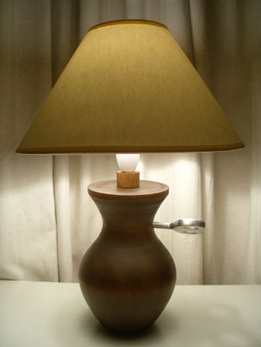
  лампа

Slide 12
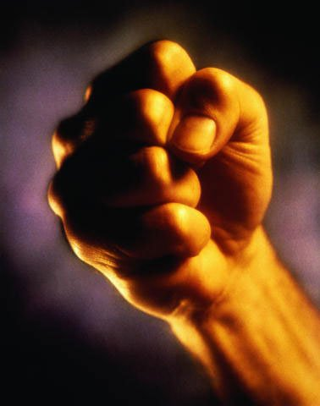
  кулак

Slide 13
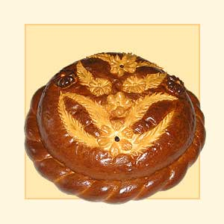
  калач

Slide 14
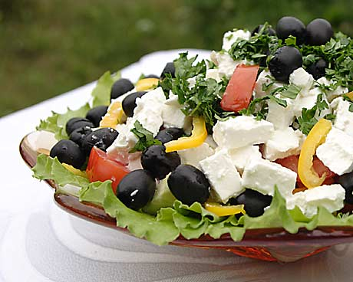
  салат

Slide 15
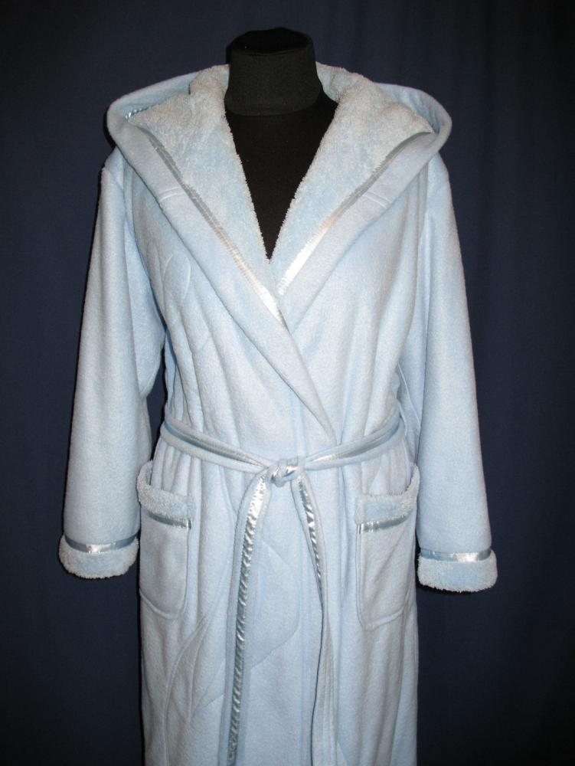
  халат

Slide 16
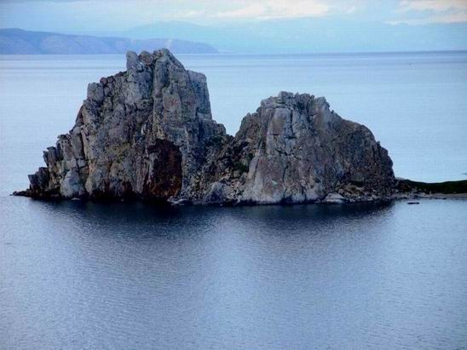
  скала

Slide 17
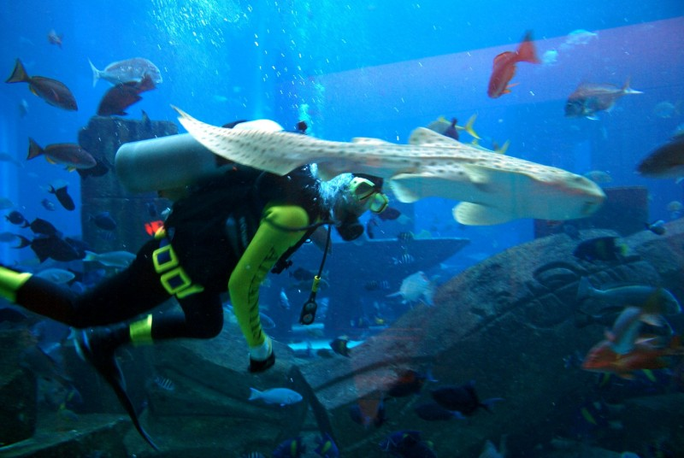
  водолаз

Slide 18
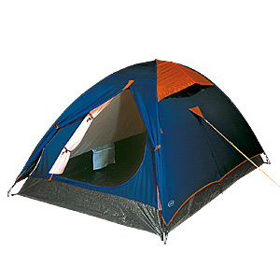
  палатка

Slide 19
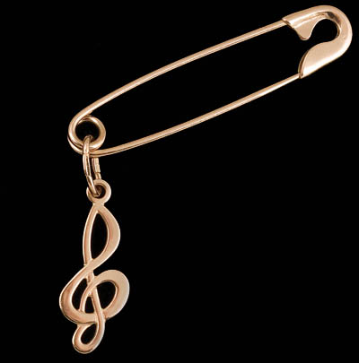
  булавка

Slide 20
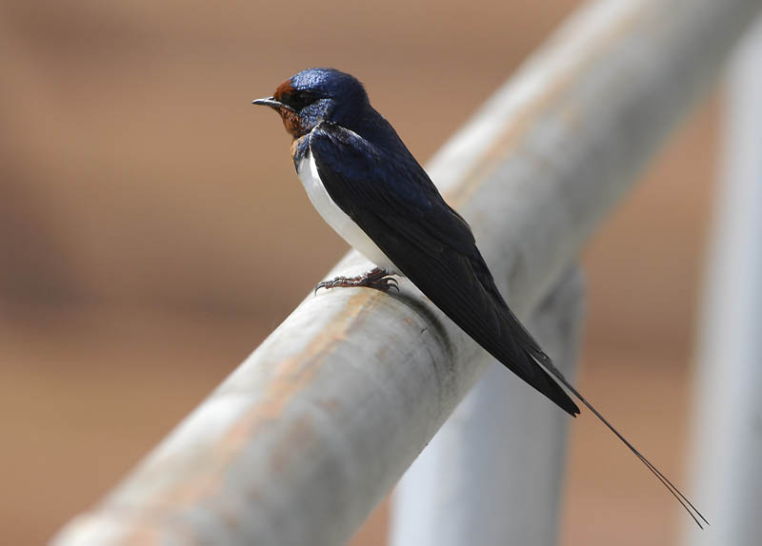
  ласточка

Slide 21
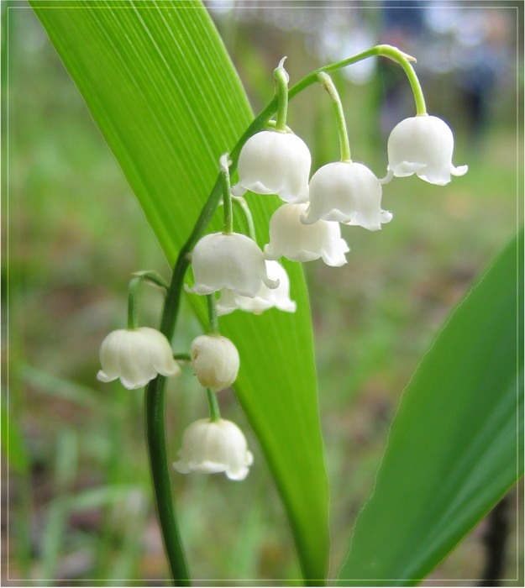
  ландыш

Slide 22
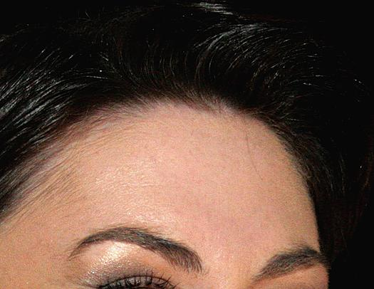
  лоб

Slide 23
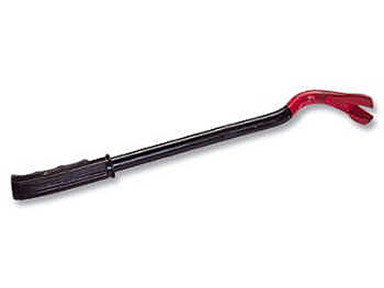
  лом

Slide 24
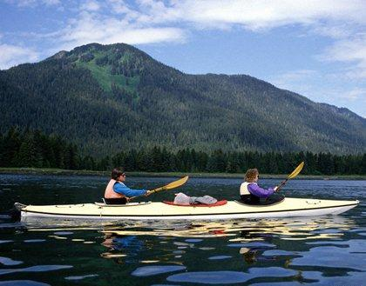
  лодка

Slide 25
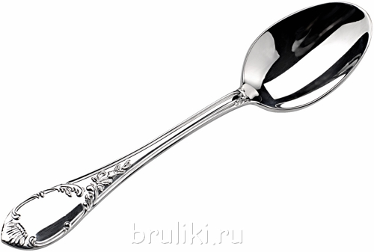
  ложка

Slide 26
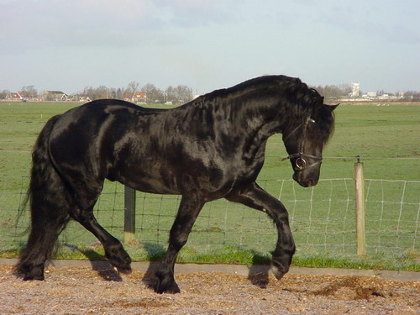
  лошадь

Slide 27
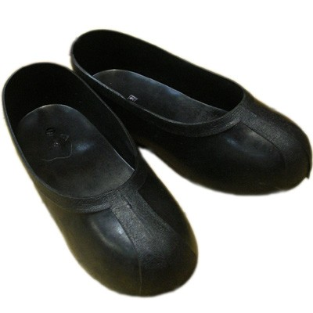
  калоши

Slide 28
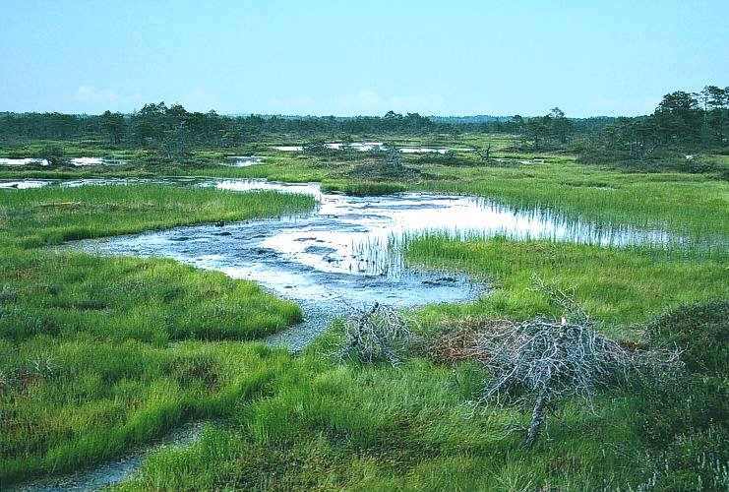
  болото

Slide 29
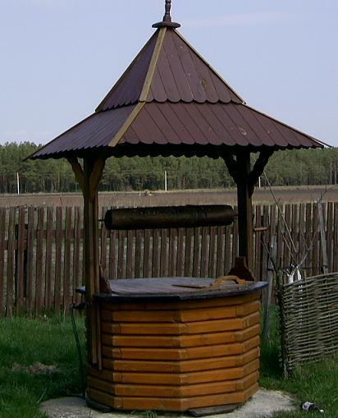
  колодец

Slide 30
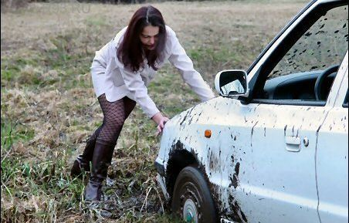
  поломка

Slide 31
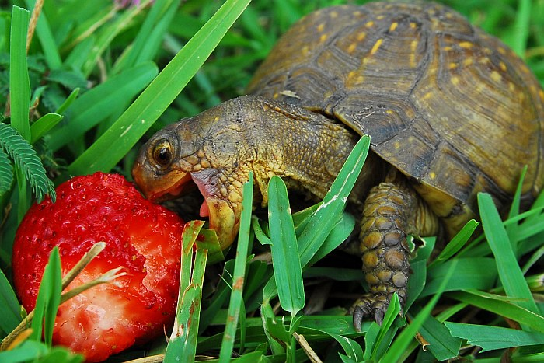
  голодная

Slide 32
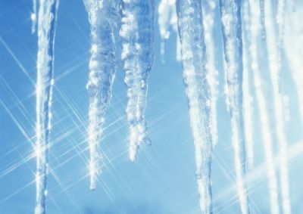
  холодная

Slide 33
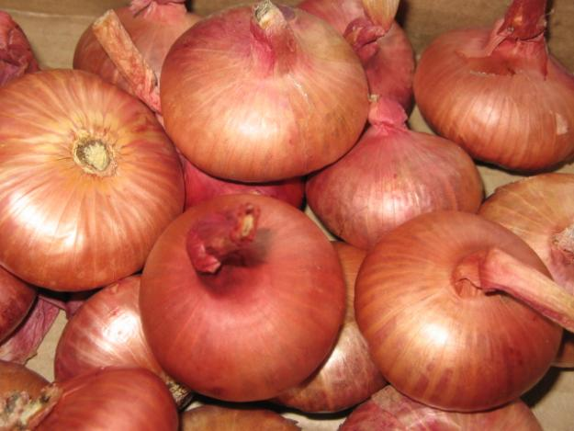
  лук

Slide 34
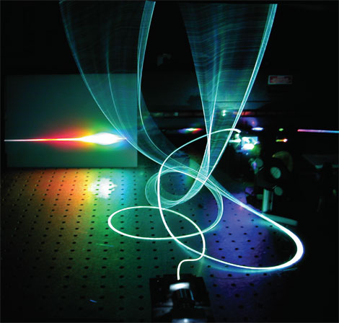
  луч

Slide 35
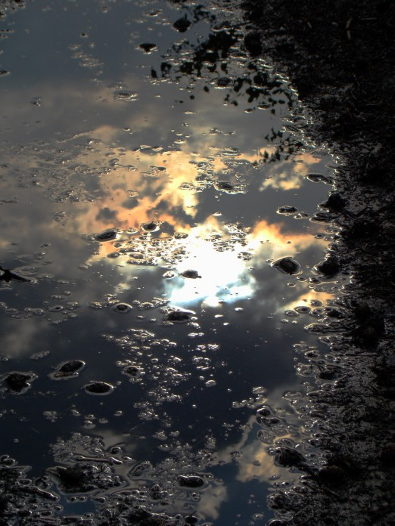
  лужа

Slide 36
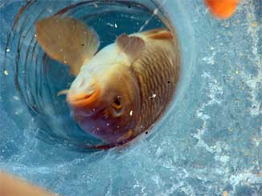
  лунка

Slide 37
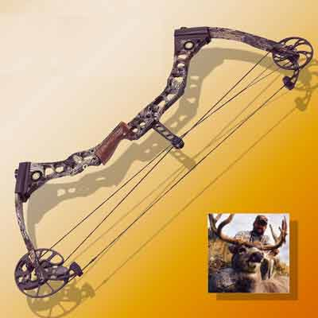
  лук

Slide 38
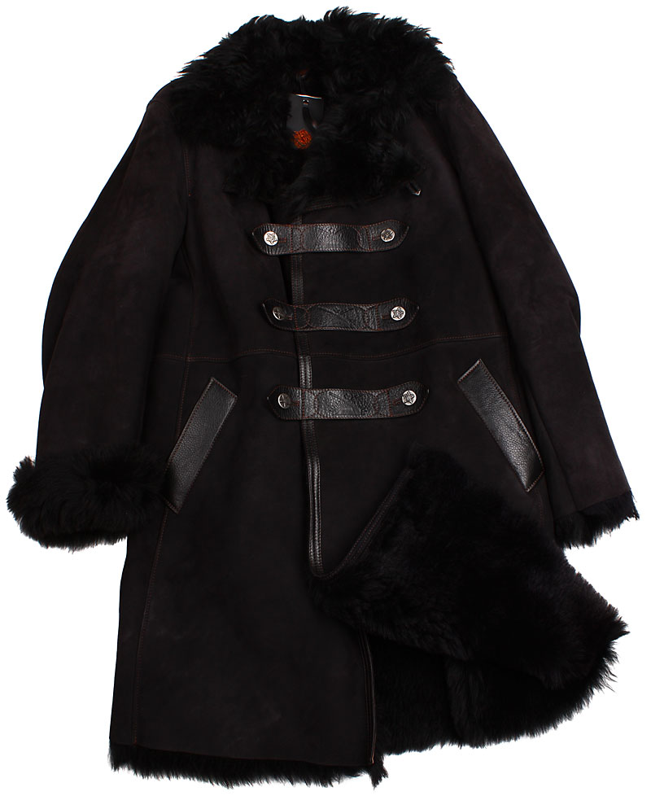
  тулуп

Slide 39
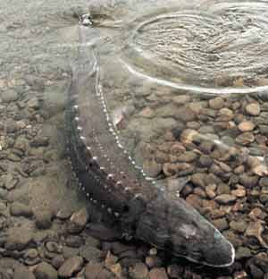
  белуга

Slide 40
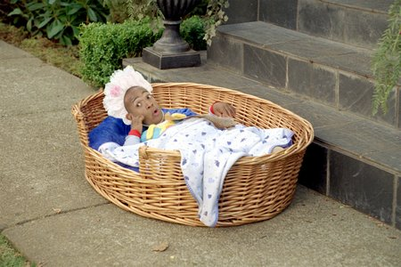
  шалун

Slide 41
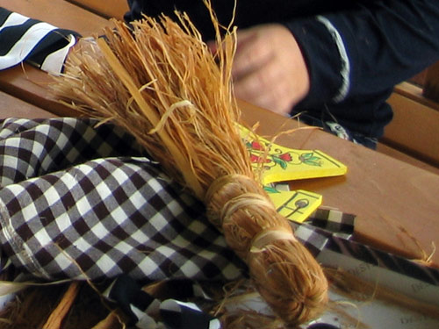
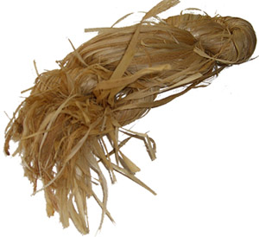
  лыко

Slide 42
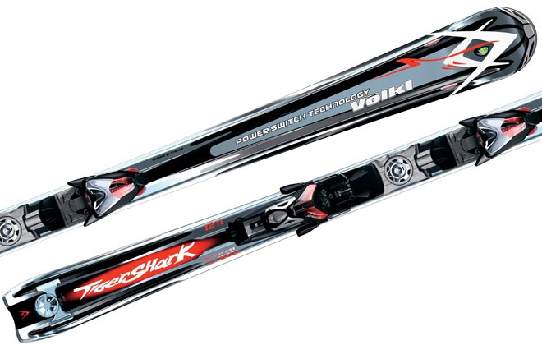
  лыжи

Slide 43
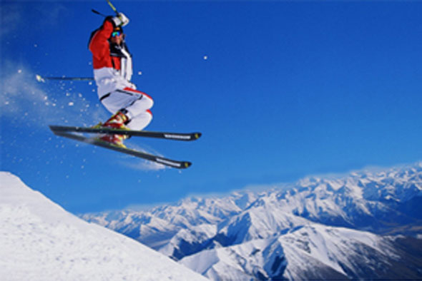
  лыжник

Slide 44
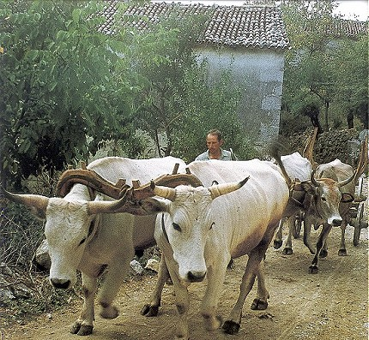
  волы

Slide 45
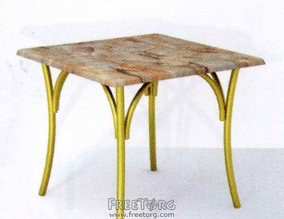
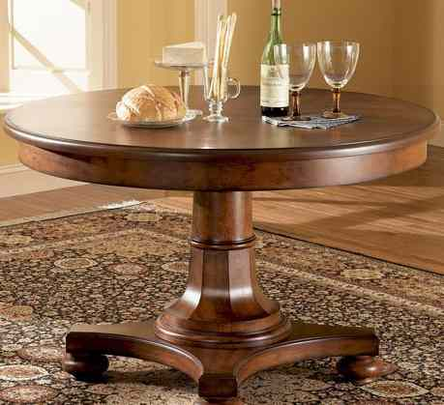
  столы

Slide 46
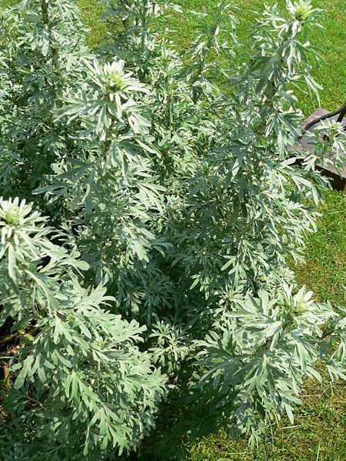
  полынь

Slide 47
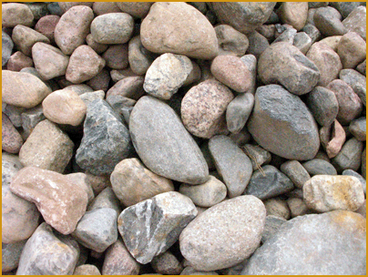
  булыжники

Slide 48

  улыбка

Slide 49
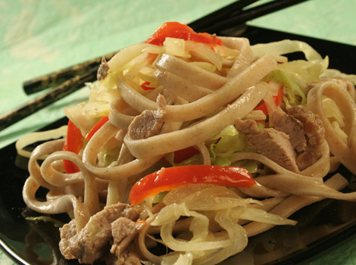
  лапша

Slide 50
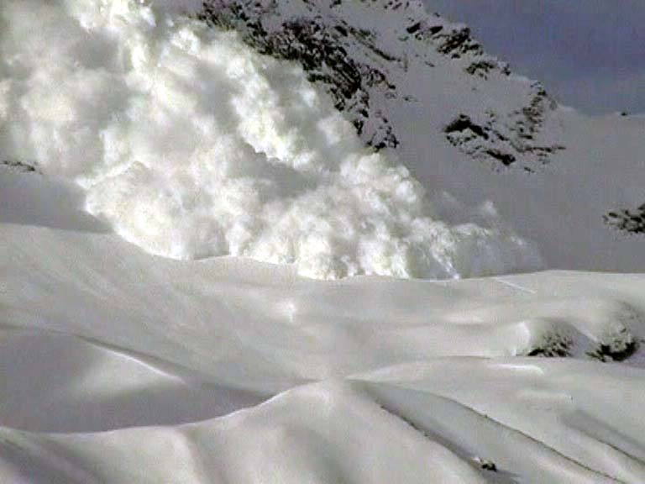
  лавина

Slide 51
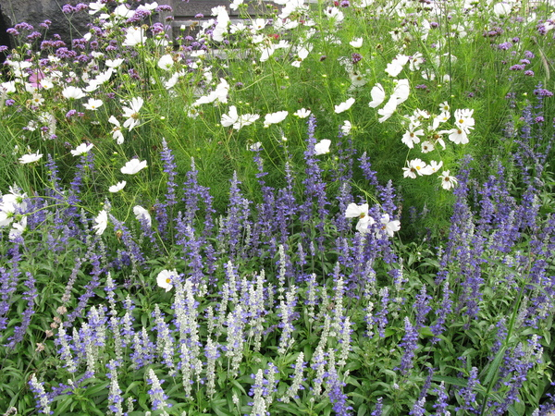
  лужок

Slide 52
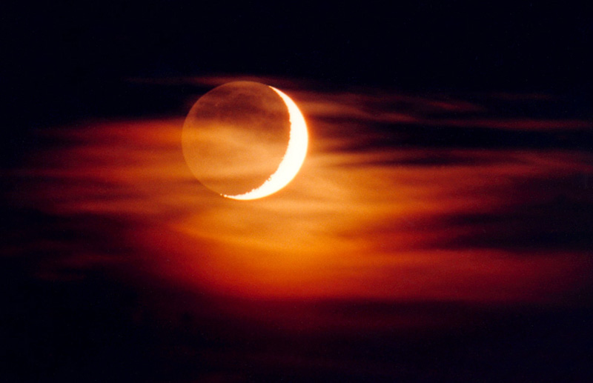
  луна

Slide 53
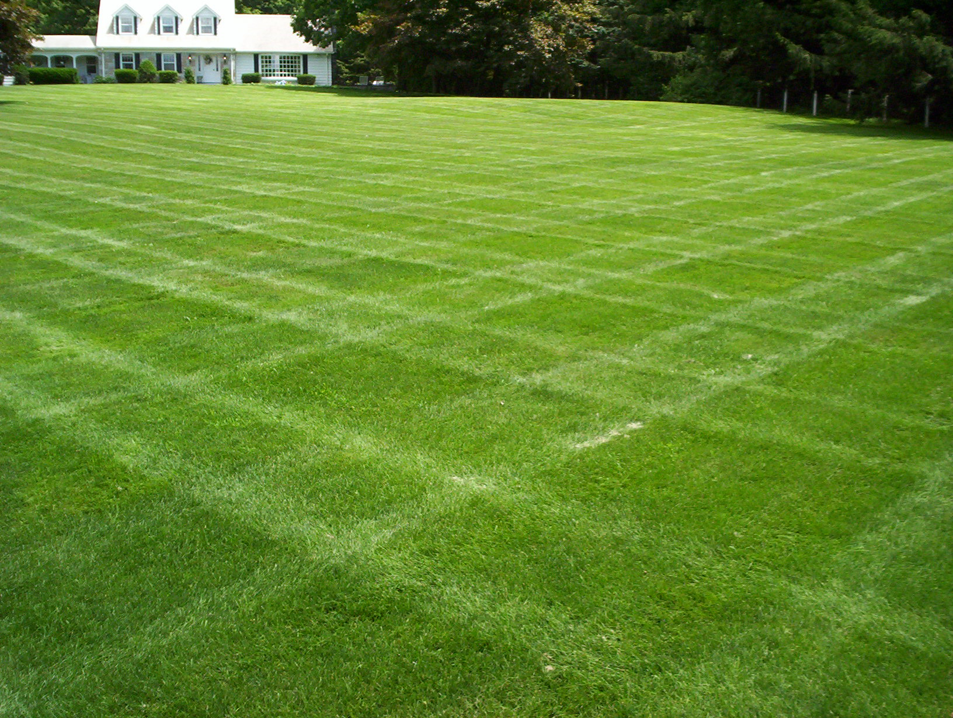
  лужайка

Slide 54

  лукошко

Slide 55

  голубь

Slide 56

  жёлудь

Slide 57

  палуба

Slide 58

  голубцы

Slide 59

  вилы

Slide 60

  белый

Slide 61

  алый

Slide 62

  смелый

Slide 63

  унылый

Slide 64

  спелый

Slide 65

  пчёлы

Slide 66

  пеналы

Slide 67


  обвалы

Slide 68

  бокалы

Slide 69


  каналы

Slide 70

  малыши

Slide 71

  каникулы

Slide 72

  полыхает

Slide 73

  глаза

Slide 74

  злак

Slide 75

  благодарность

Slide 76

  гладкий

Slide 77

  кладовая

Slide 78

  класс

Slide 79

  пламя

Slide 80

  пластинка

Slide 81

  плавать

Slide 82

  пластмасса

Slide 83

  платок

Slide 84

  Сладкий сон

Slide 85

  заплатка

Slide 86

  флаг

Slide 87

  флакон

Slide 88

  блок

Slide 89

  глобус

Slide 90

  плот

Slide 91

  клок

Slide 92

  площадь

Slide 93

  слон

Slide 94

  весло

Slide 95

  флот

Slide 96

  хлопок

Slide 97

  хлопать

Slide 98

  каблук

Slide 99

  клубок

Slide 100

  клубника

Slide 101

  глупый

Slide 102

  клумба

Slide 103

  слушать

Slide 104

  служить

Slide 105

  плуг

Slide 106

  глыбы

Slide 107

  плыть

Slide 108

  клыки

Slide 109

  котлы

Slide 110

  хлыст

Slide 111

  бал

Slide 112

  жал

Slide 113

  дал

Slide 114

  вал

Slide 115

  писал

Slide 116

  обвал

Slide 117

  стучал

Slide 118

  обулся

Slide 119

  тянул

Slide 120

  шепнул

Slide 121

  качался

Slide 122

  щипнул

Slide 123

  завял

Slide 124


  Сидел,встал

Slide 125

  менял

Slide 126

  Забил гол

Slide 127

  возил

Slide 128

  водил

Slide 129

  носил

Slide 130

  учил

Slide 131

  зал

Slide 132

  мал

Slide 133

  галка

Slide 134

  палка

Slide 135

  скалка

Slide 136

  фиалка

Slide 137

  спал

Slide 138

  упал

Slide 139

  устал

Slide 140

  бокал

Slide 141
  канал

Slide 142

  копал

Slide 143

  пенал

Slide 144

  вокзал

Slide 145

  металл

Slide 146

  галстук

Slide 147

  вол

Slide 148

  гол

Slide 149

  кол

Slide 150

  пол

Slide 151

  стол

Slide 152

  волк

Slide 153

  холм

Slide 154

  полка

Slide 155

  полный

Slide 156

  долгопят

Slide 157

  футбол

Slide 158

  молния

Slide 159

  полдень

Slide 160

  укол

Slide 161

  чехол

Slide 162

  щегол

Slide 163
  футбол

Slide 164

  волны

Slide 165

  стул

Slide 166

  аул

Slide 167

  булка

Slide 168

  уснул

Slide 169

  дул

Slide 170
  обулся

Slide 171
  тянул

Slide 172
  шепнул

Slide 173

  выл

Slide 174

  мыл

Slide 175

  мылся

Slide 176

  бутылка

Slide 177

  мял

Slide 178

  снял

Slide 179

  взял

Slide 180

  паял

Slide 181

  гонял

Slide 182

  менял

Slide 183

  поднял

Slide 184

  боялся

Slide 185

  смеялся

Slide 186

  вёл

Slide 187

  шёл

Slide 188

  шёлк

Slide 189

  ёлка

Slide 190

  тёлка

Slide 191

  чёлка

Slide 192

  пчёлка

Slide 193

  осёл

Slide 194

  козёл

Slide 195

  котёл

Slide 196

  новосёл

Slide 197

  метёлка

Slide 198

  ел

Slide 199

  мел

Slide 200

  сел

Slide 201

  одел

Slide 202

  висел

Slide 203

  шипел

Slide 204

  пел

Slide 205

  свистел

Slide 206

  белка

Slide 207

  мелко

Slide 208

  мил

Slide 209

  нил

Slide 210

  пил

Slide 211

  михаил

Slide 212

  косил

Slide 213

  купил

Slide 214

  садил

Slide 215

  вилка

Slide 216

  пилка

Slide 217

  поилка

Slide 218

  косилка

Slide 219

  носилки

Slide 220

  алмаз

Slide 221

  алфавит

Slide 222

  халва

Slide 223

  маршал

Slide 224

  шалфей

Slide 225

  балкон

Slide 226

  выпал

Slide 227

  капал

Slide 228

  падал

Slide 229

  выгнал

Slide 230

  зевнул

Slide 231

  мускул

Slide 232

  кинул

Slide 233

  прыгнул

Slide 234

  вулкан

Slide 235

  веялка

Slide 236

  сеялка

Slide 237

  узел

Slide 238

  дятел

Slide 239

  пепел

Slide 240

  лаял

Slide 241
  плыл

Slide 242
  долбил

Slide 243

  молотил

Slide 244

  получил

Slide 245

  колол

Slide 246

  полол

Slide 247

  делал

Slide 248

  молол

Slide 249

  ослабел

Slide 250

  глотала

Slide 251

  колокол

Slide 252

  колотил

Slide 253

  лопнул

Slide 254

  улыбался

Slide 255

  целовал

Slide 256

  лакал

Slide 257

  слушал

Slide 258

  Получил оскар

Slide 259

  балалайка

Slide 260

  уколола

Slide 261

  полнолуние

Slide 262

  толстолобик

Slide 263

  златовласка

Slide 264

  Собирал лук

Slide 265

  Золотой кулон

Slide 266

  Молодой человек

Slide 267

  Молодёжный бал

Slide 268

  Тяжёлое одеяло

Slide 269

  Шёлковый платок

Slide 270

  Белое облако

Slide 271

  Светлая улыбка

Slide 272

  Тяжёлый молот

Slide 273

  Обложка блокнота

Slide 274

  Спелая клубника

Slide 275

  Подсолнечное масло

Slide 276

  Сладкое яблоко

Slide 277

  Голубые глаза

Slide 278

  Глубокий котлован

Slide 279

  Складной стул

Slide 280

  Гладкие волосы

Slide 281

  Белый халат

Slide 282

  Столовая ложка

Slide 283

  Весёлая балалайка

Slide 284

  Сложная головоломка

Slide 285

  Кошка лапка лакала молоко

Slide 286

  Положил на стол

Slide 287

  Глаша едет на велосипеде

Slide 288

  Лада взяла лопатку

Slide 289

  Причесала гладко волосы

Slide 290

  Клава вымыла ладони мылом

Slide 291

  Молочная лапша

Slide 292

  Злой,Голодный волк

Slide 293

  Насупила зима и выпал снег

Slide 294


  Лопухи и полынь

Slide 295

  Белый мел

Slide 296

  Подружился со слоном

Slide 297

  Клубника-сладкое лакомство

Slide 298

  Гладкий белый стол

Slide 299

  Волк воет на луну

Slide 300

  Толстолапый полкан

Slide 301

  Михаил забил гол

Slide 302

  Скакала на лошади

Slide 303

  На клумбе благородный гладиолус

Slide 304

  Белое облако плывёт по голубому небу

Slide 305

  В голубятне голубь

Slide 306

  У ёлки иголки колки

Slide 307
Конец,
а ты
МОЛОДЕЦ!!!

